Slide 1
Ельницкий матвей 2 года МКДоу д/С «ласточка» с.кыштовка РУКОВОДИТЕЛЬ: кухта ольга евгеньевна
« Мой папа – профессионал»

Slide 2
Фельдшер- это среднее звено между врачом и медицинской сестрой. Он обладает разносторонними медицинскими знаниями и может квалифицированно оказать помощь.

Slide 3
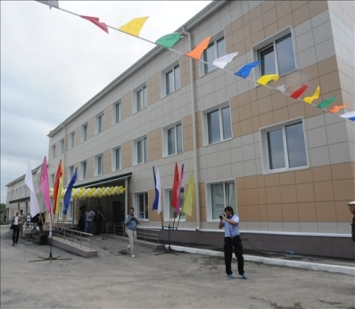
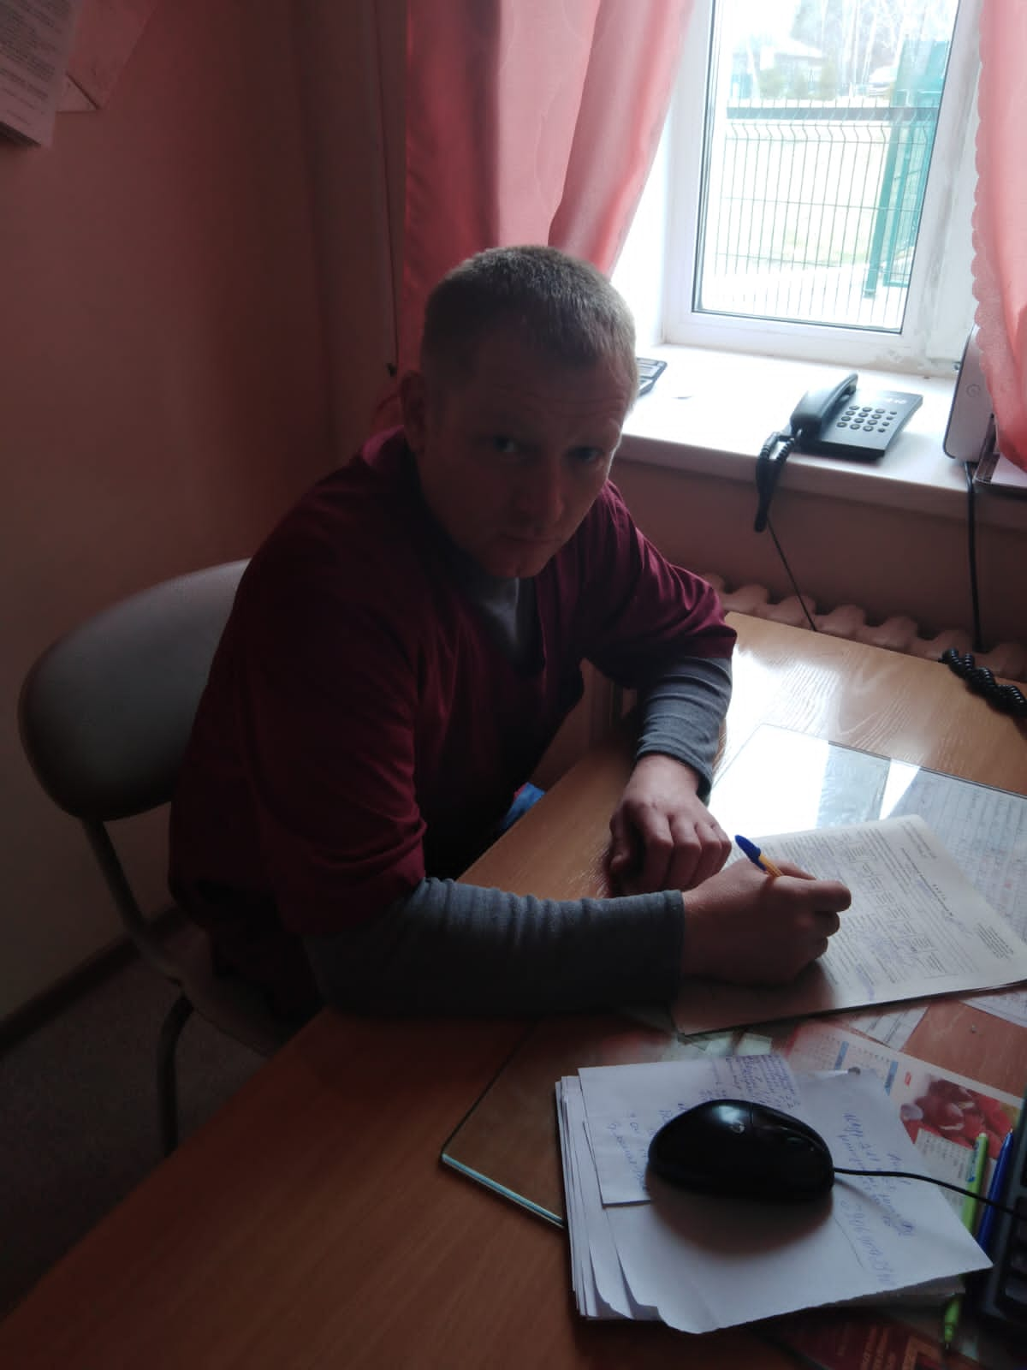
Мой папа - фельдшер
Мой папа работает в Кыштовской центральной больнице. Это учреждение оказывает помощь всему нашему району.
Врачей всех - правая рука, Помощник фельдшер при леченьи, Его работа - не легка, Но велики его уменья!

Slide 4
Никогда ни от кого не скрою, Что своей профессией горжусь. Поделись со мной своей бедою- Тут же на нее я отзовусь.

Slide 5
Помните, что здоровье -это богатство, которое не купить за деньги!

